Slide 1
ПРИПРЕМНА НАСТАВА
КЊИЖЕВНОСТ
Јелена Трошић

Slide 2
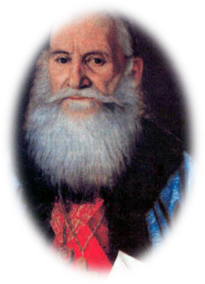
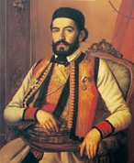
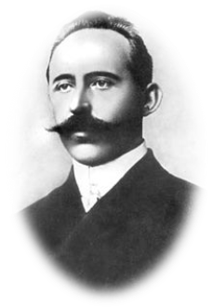
КЊИЖЕВНИ РОД: ЕПИКА
ПИСАЦ: | ДЕЛО: | КЊИЖЕВНА ВРСТА:
Прота Матеја Ненадовић | Мемоари * Први српски устанак, сеча кнезова у Ваљеву (Алекса Ненадовић и Илија Бирчанин, млади Матеја Ненадовић) | мемоари (књижевно-научна врста) – сећања знаменитих људи о духу времена у ком су живели и друштвеним, политичким догађајиматог времена
Љубомир Ненадовић | Писма из Италије * Италија- Напуљ и Рим; аутор, Његош, сердар Вукало | путопис * "Црногорци не љубе ланце"
Петар Петровић Његош | Горски вијенац * Владика Данило, Селим везир писма прожета афоризмима, говор у алузијама | драмски спев * истрага потурица
Петар Кочић | Кроз мећаву | приповетка * Реља Кнежевић, Вујо, Ђоко, ретроспекција(некадашња Рељина моћ и постепено пропадање) и хронолошко приповедање (неуспешна продаја краве и смрт у планини

Slide 3
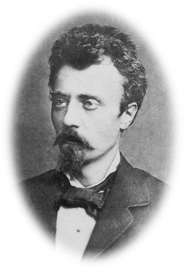
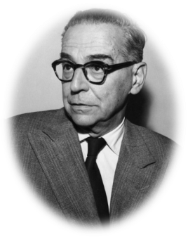
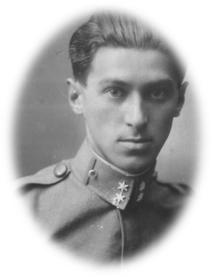
КЊИЖЕВНИ РОД: ЕПИКА
ПИСАЦ: | ДЕЛО: | КЊИЖЕВНА ВРСТА:
Симо Матавуљ | Пилипенда * 19. век, далматинско село, време "унијаћења" Срба услед глади | приповетка * Пилип Бакљина, Јела, сусед Кљако, кокошка Пирга, магарац Куријел
Лаза Лазаревић | Све ће то народ позлатити | приповетка * Благоје казанџија, његов тешко рањени син, капетан Танасије Јеличић, његова жена
Иво Андрић | Мост на Жепи (Везир Јусуф, неимар, приповедач) * Деца * Прича о кмету Симану | приповетке
Милош Црњански | Сеобе | роман * Вук Исакович,госпожа Дафина, њихова деца, славонско-подунавски пук

Slide 4
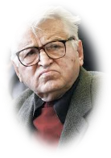
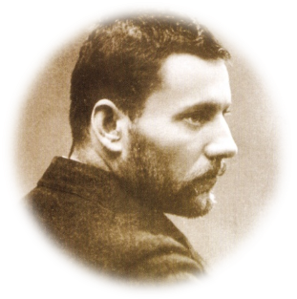
КЊИЖЕВНИ РОД: ЕПИКА
ПИСАЦ: | ДЕЛО: | КЊИЖЕВНА ВРСТА:
Добрица Ћосић | Деобе * полилог као облик казивања -говор мноштва, говор више говорника истовремено | роман * Други светски рат, српско село и црква
Бора Станковић | Увела ружа * увела ружа – метафора за уништену Станину лепоту због неостварене љубави | приповетка * Која, Којина мати, Стана, Станина мати
Антоан де Сент Егзипери | Мали Принц | роман
Стјепан Митров Љубиша | Кањош Мацедоновић * "Бољи и виши пођоше бољима и вишијема, а ја једва и вас допадох!" | приповетка * Кањош Мацедоновић, млетачки дужд, див Фурлан
Јанко Веселиновић | Хајдук Станко * Лазар, Станко,улизица Маринко, Јелица, Турчин Крушка | роман

Slide 5
КЊИЖЕВНИ РОД: ЕПИКА
ПИСАЦ: | ДЕЛО: | КЊИЖЕВНА ВРСТА:
Ана Франк | Дневник Ане Франк | дневник * Други светски рат
Пеђа Милосављевић | Потера за пејзажима | путопис
Вељко Петровић | Јабука на друму | есеј
Павле Угринов | Стара породична кућа * ентеријер/екстеријер | приповетка
Радоје Домановић | Мртво море | сатира
Антоније Исаковић | Кашика * унутрашњи монолог | приповетка * Други светски рат; Зоћа и Станко
Антон Павлович Чехов | Чиновникова смрт * унутрашњи монолог | новела * Червјаков
Стеван Сремац | Поп Ћира и поп Спира * | роман * Поп Ћира, поп Спира, Перса, Сида, Меланија, Јуца, учитељ Пера, Шаца

Slide 6
КЊИЖЕВНИ РОД: ЛИРИКА
ПИСАЦ: | ДЕЛО: | КЊИЖЕВНА ВРСТА:
Мика Антић | Плави чуперак | љубавна песма
Ђура Јакшић | Отаџбина | родољубива песма
Јован Јовановић Змај | Светли гробови Ђулићи | мисаона песма љубавна песма
Владислав Петковић Дис | Међу својима * Први светски рат/ метафоре | песма са породичном тематиком (љубавна)
Сергеј Јесењин | Писмо мајци Песма о керуши | рефлексивна песма
Милош Црњански | Ламент над Београдом | поема
Оскар Давичо | Србија | социјална песма
Васко Попа | Очију твојих да није Манасија | љубавна песма родољубива песма
Франческо Петрарка | Канцонијер | љубавна поезија
Десанка Максимовић | Стрепња, Опомена Крвава бајка | љубавне песме родољубива песма

Slide 7
КЊИЖЕВНИ РОД: ЛИРИКА
ПИСАЦ: | ДЕЛО: | КЊИЖЕВНА ВРСТА:
Милан Ракић | Симонида | родољубива песма
Милутин Бојић | Плава гробница * Први светски рат | родољубива песма
Јован Дучић | Подне | описна песма
Стеван Раичковић | Небо * Употреба симбола | мисаона песма
Добрица Ерић | Песник и месец | мисаона песма

Slide 8
КЊИЖЕВНИ РОД: ДРАМА
ПИСАЦ: | ДЕЛО: | КЊИЖЕВНА ВРСТА:
Молијер | Грађанин племић | комедија
Бранислав Нушић | Сумњиво лице | комедија нарави
Данило Киш | Ноћ и магла | драмолет
Вилијам Шекспир | Ромео и Јулија | трагедија
Јован Стерија Поповић | Покондирена тиква | комедија
Љубомир Симовић | Бој на Косову | драма у ужем смислу
Бранислав Нушић | Власт | комедија
Коста Трифковић | Избирачица | комедија
Петар Кочић | Јазавац пред судом | комедија

Slide 9
ВЕЖБАЊЕ
1. У својој приповеци Све ће то народ позлатити, Лаза Лазаревић:
а) слави повратак породици заблуделог сина;
б) велича моралне вредности српске патријархалне породице;
в) осуђује небригу друштва за ратне инвалиде.
Ова приповетка припада __________________књижевном роду.
2. Објасни значење народне пословице: Језик кости нема, а кости ломи.
а) Другога је могуће више повредити речима него делом.
б) Снага речи је јача од батине.
в) Језик је костоломац.
г) Језик је орган без костију.
Заокружи слова испред тачних одговора.
3. Приказ друштва у Србији у Домановићевој приповеци Мртво море исказан је:
а) сатирично;
б) романтично;
в) комично; (1)
4. Када будеш у ситуацији да мораш да напишеш жалбу, молбу, записник, позив, допис и сл, служићеш се функционалним стилом који се зове_____________________________.
5. Осећајност и субјективност основна су одлика:
а) драмског књижевног рода; б) лирског књижевног рода; в) епског књижевног рода.

Slide 10
Испод сваког цитата напиши број оног облика казивања који је у цитату заступњен.
1. приповедање 2. описивање
а) Кроз прозор „гостинске собе” видела се стара крушка која се дизала свега неколико метара од куће, а иза ње се ширила башта са цвећем, на коју се настављао пространи воћњак, сличан неком малом гају.
_____________________
б) После неког времена појави се неки млади сликар. Изложи слике и очекиваше суд
јавног мњења. Слике нису биле рђаве. Ја сам их као странац једини и гледао, а од домаћих
не хте нико отићи.
_____________________
в) Кад сам био мали, становао сам у једној старој кући, за коју се причало да је у њој
закопано благо. Наравно, нико га никад није нашао, а можда га чак није ни тражио. Али
је њиме била зачарана цела кућа. Моја кућа је дубоко у себи скривала једну тајну...
_____________________
г) Све је то био добар и занимљив свијет, али мене су, ипак, највише привлачили
гости мога дједа Раде. Био ти је међу њима пензионисани аустријски „фељбаба” Вук
Рашета, стари лопов Сава и доста некаквих косматих старчина с кожним ћемерима и
торбацима у којима се крило пола тајни овога свијета.
_____________________

